Slide 1
Tudod-e, mi az a szellemi tulajdon?

Slide 2
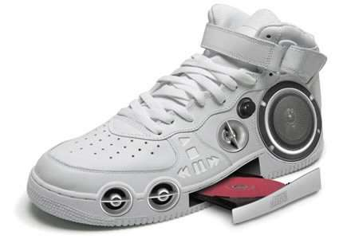
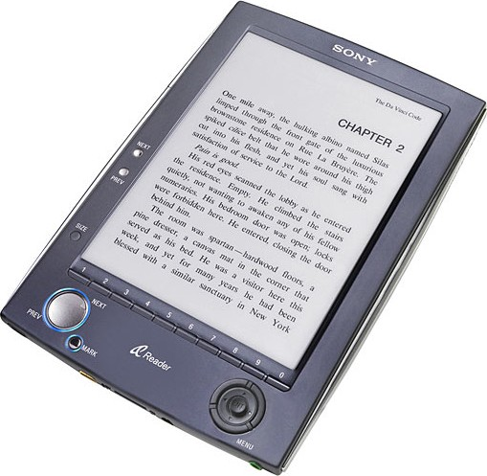

Ez lehet szellemi tulajdon?
A cipő, amit hordasz?
A könyv, amit olvasol?
http://www.trendhunter.com
http://creationrevolution.com
A zene, amit hallgatsz?
http://peterthink.blogs.com
És az e-book olvasó, amin a könyvet olvasod?

Slide 3
Ez lehet szellemi tulajdon!
A szellemi tulajdon az alkotás,
ami benne van…
a cipőben, amit hordasz!
a könyvben, amit olvasol!
http://www.trendhunter.com
http://creationrevolution.com
a zenében, amit hallgatsz!
http://peterthink.blogs.com
és az e-book olvasóban, amin a könyvet olvasod!

Slide 4

Szóval mi az a szellemi tulajdon?
?
Nem a cipő – hanem a design
Nem a CD – hanem a zenei kompozíció
Nem a papír – hanem a történet
Nem a műanyag és fém alkatrész – hanem a technikai megoldás és a szoftver, ami fut rajta
http://www.hrblog.hu

Slide 5
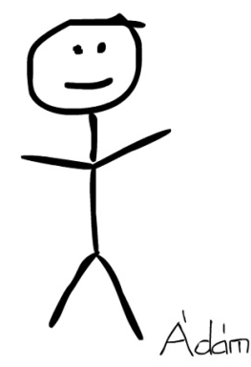


Mi lehet még szellemi tulajdon?
A rajzod
A kórusod fellépéséről készült hangfelvétel
A nyaralásról készült képeid
A blogbejegyzésed
a Facebook-on
Neked is van szellemi tulajdonod!
http://www.delmagyar.hu
http://www.anorak.co.uk

Slide 6

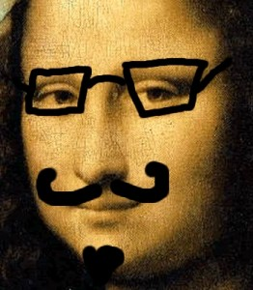


mi védi a szellemi tulajdont?
ÁÁÁÁS
OLD
+
A műszaki megoldásokat: szabadalom
A designt: formatervezésiminta-oltalom
A szoftvereket: szerzői jog
A zenét: szerzői jog
A képeket: szerzői jog
A cégek brandjét: védjegyek
http://magazin.apertura.hu/film
✓
http://www.trulyreds.com
http://uglyconvention.blogspot.hu/2010/03/cokes.html

